Slide 1
Интерактивные модели
в проектной и
учебно-исследовательской деятельности учащихся

Slide 2

Цель: Сформировать навыки исследовательской деятельности у учащихся средствами компьютерного моделирования.

Slide 3
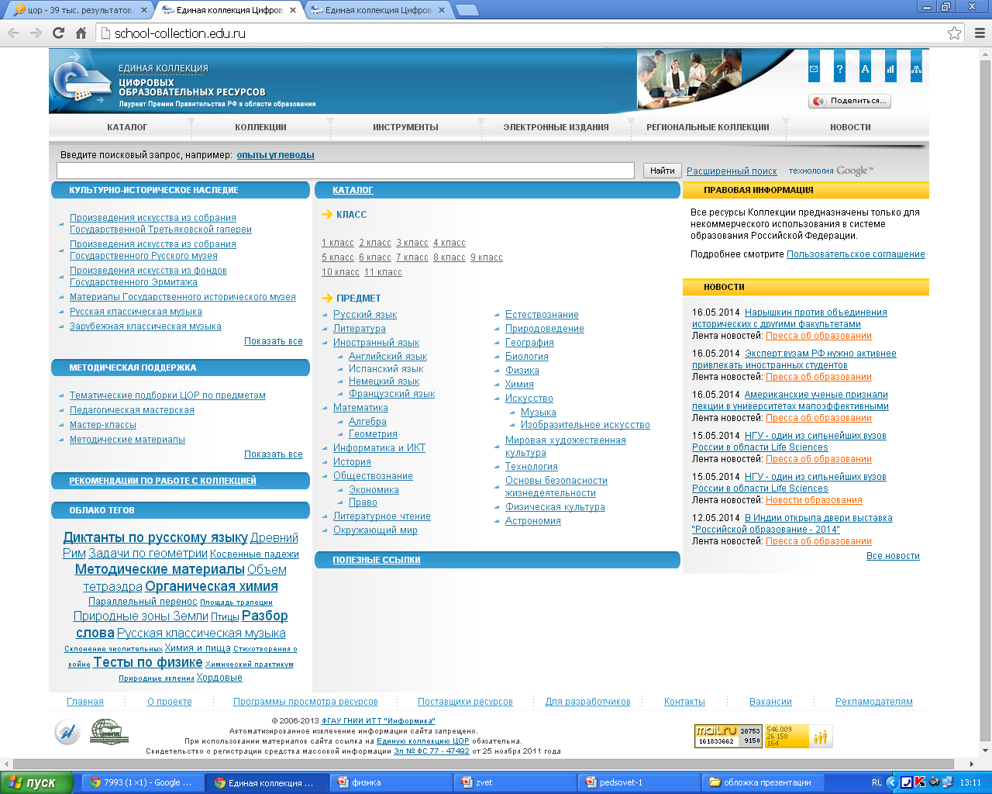
Заголовок слайда

Slide 4
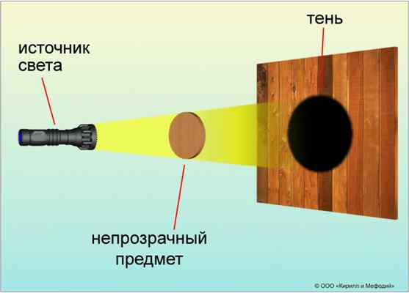
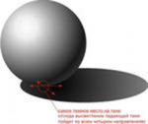
Образование тени
Тень – это та область пространства, в которую не попадает свет от источника.

Slide 5
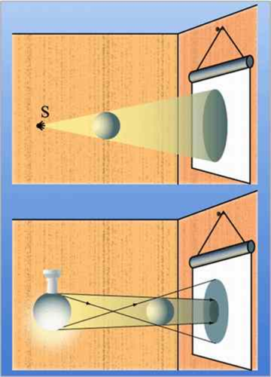
Образование тени и полутени
Полутень – это та область, в которую попадает свет от части источника света.
Интерактивная модель «Тень-полутень»
http://files.school-collection.edu.ru/dlrstore/cb594b3f-30d1-472d-8a31-6c3411f30221/optic2.htm

Slide 6
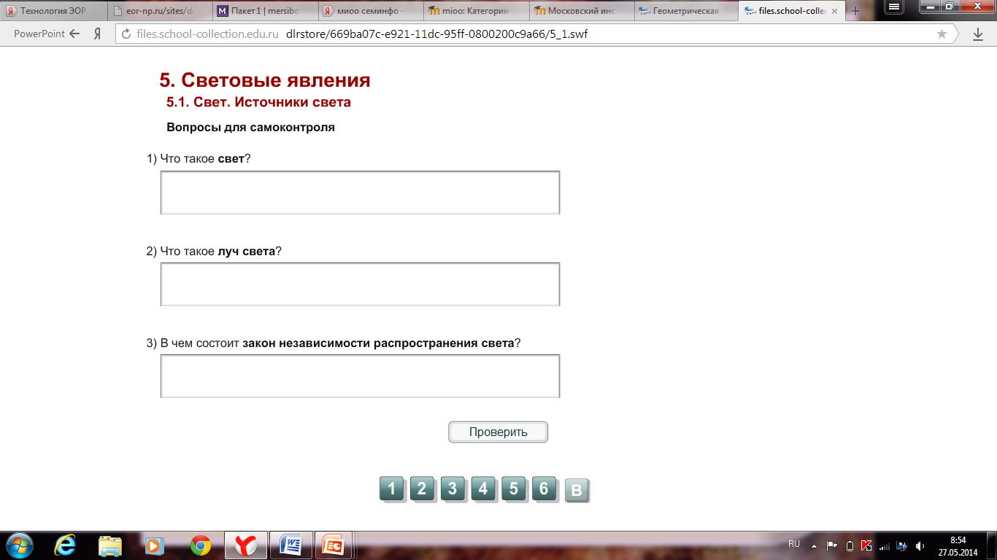

Slide 7
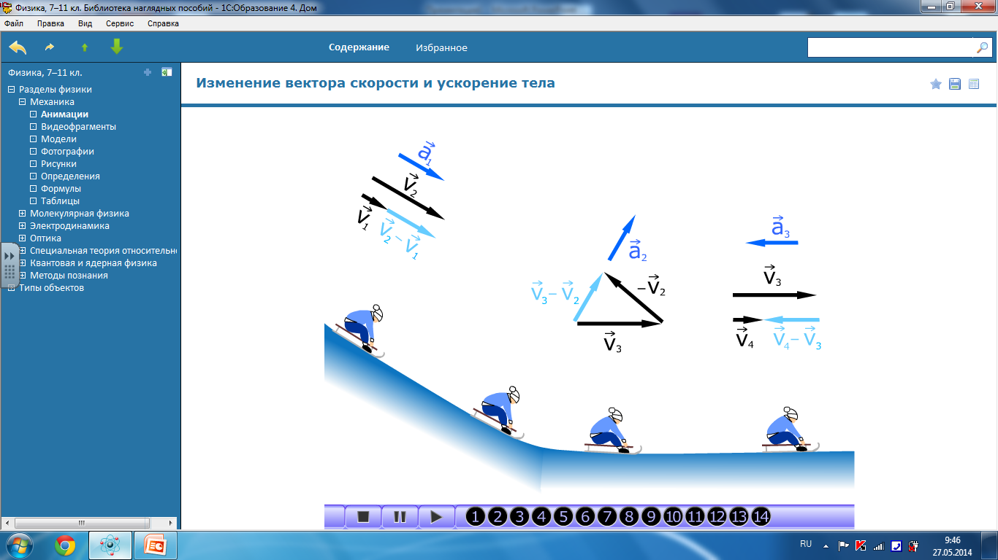

Slide 8
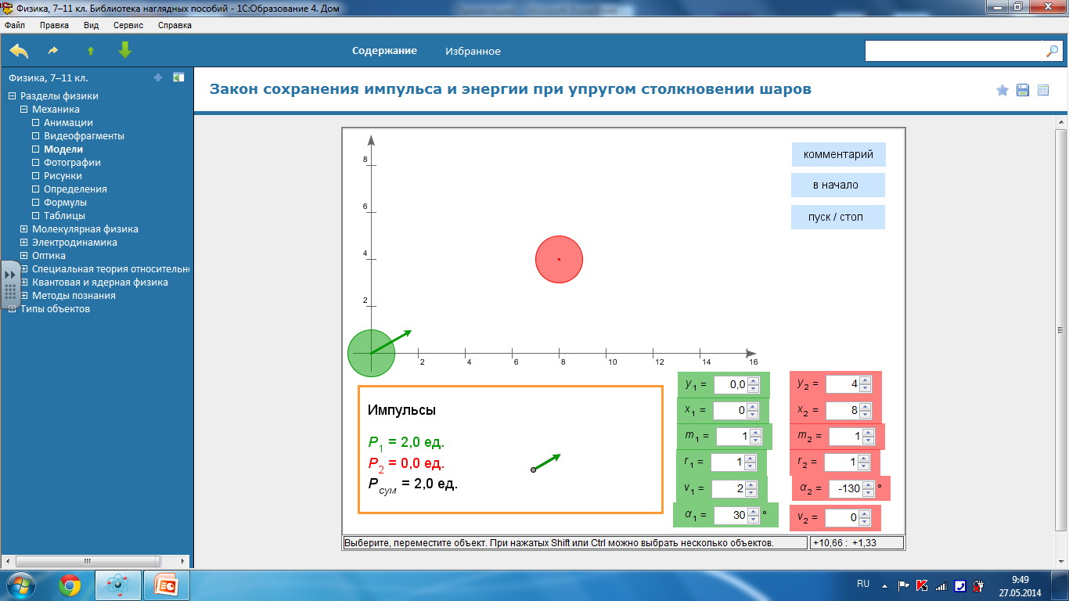

Slide 9
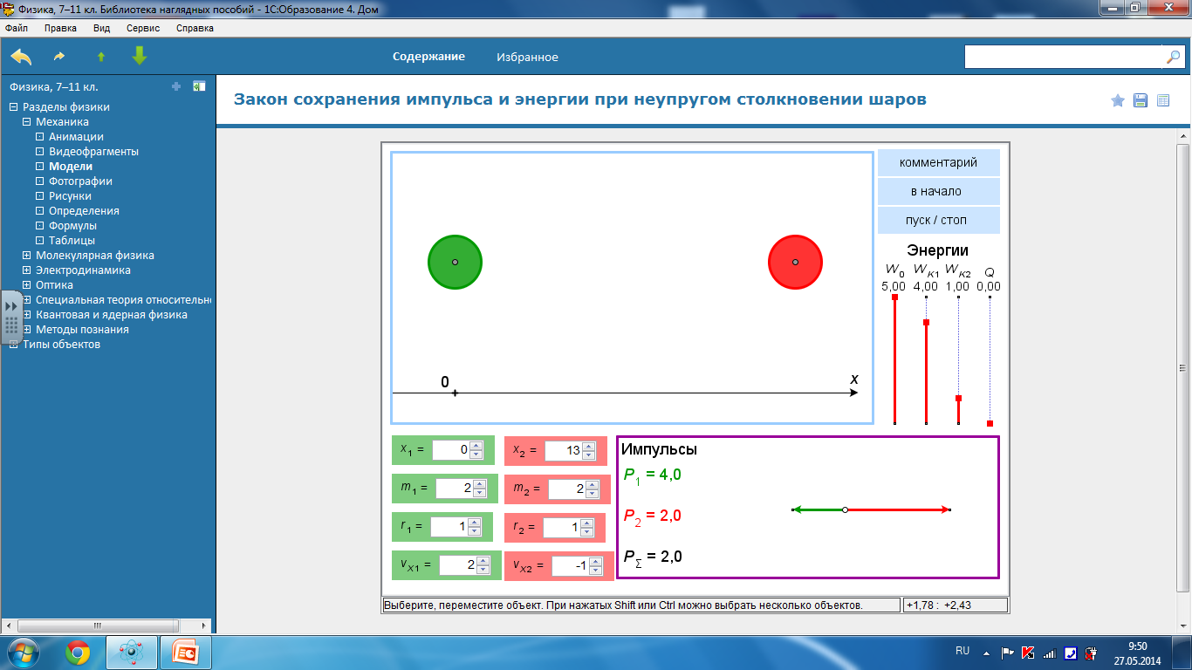

Slide 10


Результаты работы по данной теме:
Анализ навыков исследовательской
деятельности 11 в класса
80,00%
70,00%
60,00%
50,00%
40,00%
30,00%
20,00%
10,00%
0,00%
1
2
3
4
5
6
7
8
на начало года
на конец первого полугодия

Slide 11
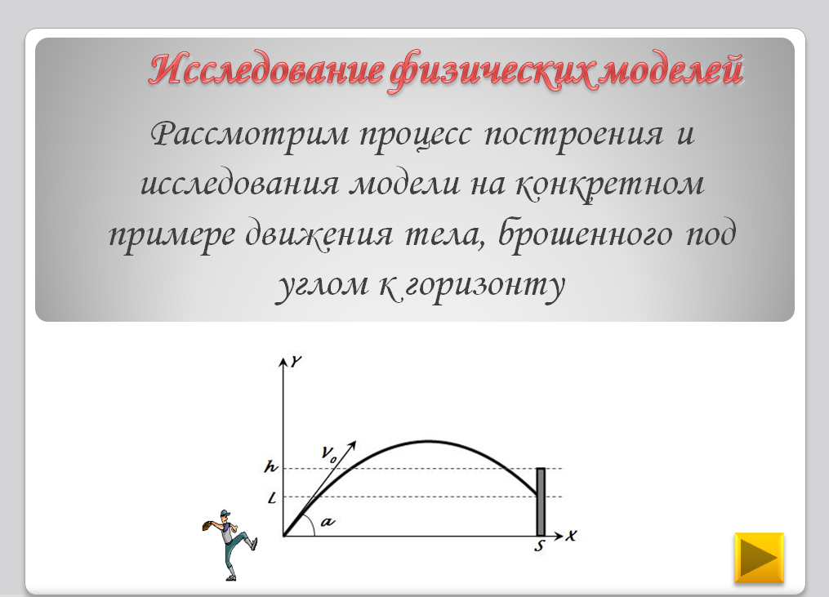
Межпредметные связи как основа комплексных исследований учащихся.

Slide 12
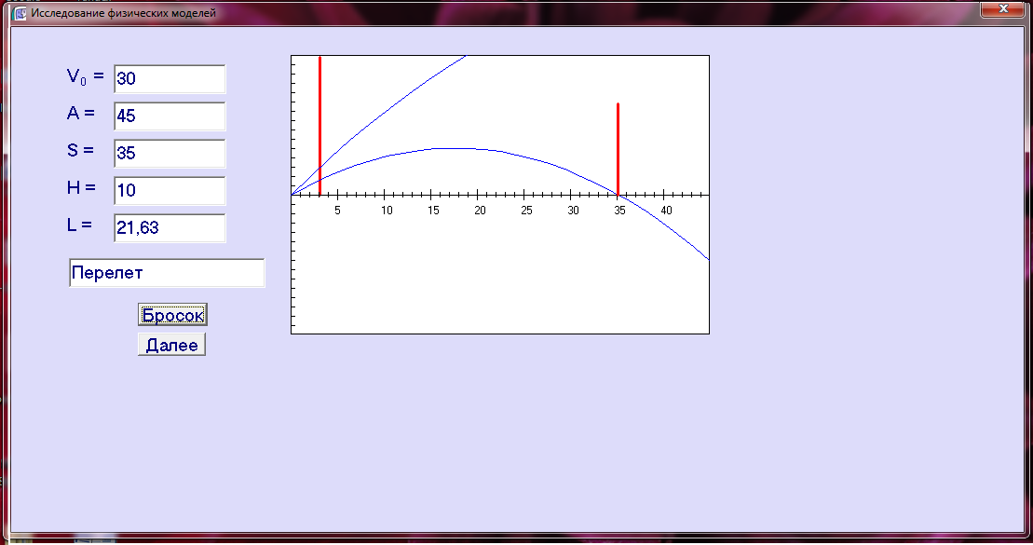
Исследование физических моделей

Slide 13
Список литературы:
http://900igr.net/kartinki/fizika/Istochniki-sveta/Istochniki-sveta.html
http://www.fizika.ru/kniga/index.php?mode=paragraf&theme=14&id=14010
http://files.school-collection.edu.ru/dlrstore/cb594b3f-30d1-472d-8a31-6c3411f30221/optic2.htm
http://files.school-collection.edu.ru/dlrstore/6d3973ae-c54c-4528-bd17-66f1adf1d493/9_83.swf
http://files.school-collection.edu.ru/dlrstore/669ba07c-e921-11dc-95ff-0800200c9a66/5_1.swf

